Slide 1
Технологии, формирующие оценивание креативности, варианты диагностик
Педагог-психолог МДОУ
Детский сад «Аленушка»
Исупова Н.М.
с.Мужи октябрь 2019 год

Slide 2
Опросник креативности Джонсона
Лист ответов (опросник креативности)
Дата ___ ДОУ ___Группа____Возраст ____
Респондент (ФИО) _______________________ (заполняющий анкету)
В таблице под номерами от 1 до 8 отмечены характеристики творческого проявления (креативности), которые приведены в опроснике.
Пожалуйста, оцените, используя пятибалльную систему, в какой степени каждый оцениваемый обладает вышеописанными творческими характеристиками.
Возможные оценочные баллы: 5 — постоянно; 4 — часто; 3 — иногда; 2 — редко; 1 — никогда.
Характеристики способностей к обучению
№ | ФИО | Творческие характеристики (креативность) |  |  |  |  |  |  |  | Сумма баллов
 |  | 1 | 2 | 3 | 4 | 5 | 6 | 7 | 8
1
2

Slide 3
Творческая личность способна:
ощущать тонкие, неопределенные, сложные особенности окружающего мира (чувствительность к проблеме, предпочтение сложностей);
выдвигать и выражать большое количество различных идей в данных условиях (беглость);
предлагать разные виды, типы, категории идей (гибкость);
предлагать дополнительные детали, идеи, версии или решения (находчивость, изобретательность, разработанность);
проявлять воображение, чувство юмора и развивать гипотетические возможности (воображение, способность к структурированию);
демонстрировать поведение, которое является неожиданным, оригинальным, но полезным для решения проблемы (оригинальность, изобретательность и продуктивность);
воздержаться от принятия первой пришедшей в голову типичной, общепринятой идеи, выдвигать различные варианты и выбрать наилучший (независимость);
проявлять уверенность в своем решении, несмотря на возникшие затруднения, брать на себя ответственность за нестандартную позицию, мнение, содействующее решению проблемы (уверенный стиль поведения с опорой на себя, самодостаточное поведение).

Slide 4
Таблица Соотношение креативности и суммарных оценок опросника
Уровни креативности | Шкала общих оценок опросника
Очень высокий | 40–34
Высокий | 33–27
Нормальный, средний | 26–20
Низкий | 19–15
Очень низкий | 14–0

Slide 5
Опросники для дошкольников (адаптированные е.е.туник)
Опросник 1. Характеристики способностей к обучению
Опросник 2. Мотивационно-личностные характеристики
Опросник 3. Творческие характеристики (креативность)
Опросник 4. Лидерские характеристики

Slide 6
Экспресс-диагностика Павловой Н.Н. и Руденко Л.Г.
№ | Ф.И | Развитие воображения |  | Наглядно-действенное мышление |  | Наглядно-образное мышление |  | Словесно-логическое мышление |  | Общий уровень развития
 |  | Начало года | Конец года | Начало года | Конец года | Начало года | Конец года | Начало года | Конец года | Начало года | Конец года
1
2

Slide 7
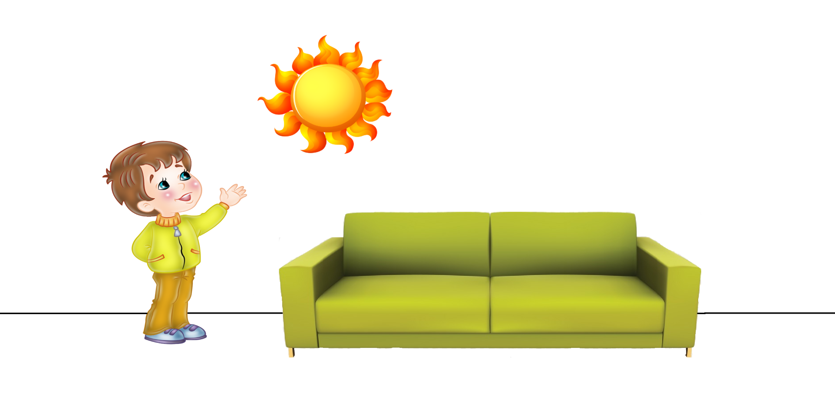
Методики диагностики универсальных творческих способностей для детей 4-5 лет (авторы: В. Синельников, В. Кудрявцев) Методика «Солнце в комнате»

Slide 8
ТЕСТ ДИВЕРГЕНТНОГО МЫШЛЕНИЯ ВИЛЬЯМСА
Тест Вильямса предназначен для комплексной диагностики креативности у детей и подростков от 5 до 17 лет и оценивает как характеристики, связанные с творческим мышлением, так и личностно-индивидные креативные характеристики.
· тест дивергентного (творческого) мышления;
· тест личных творческих характеристик (опросник для детей, возраст с 5 класса)
· шкала Вильямса (опросник для родителей и педагогов).

Slide 9
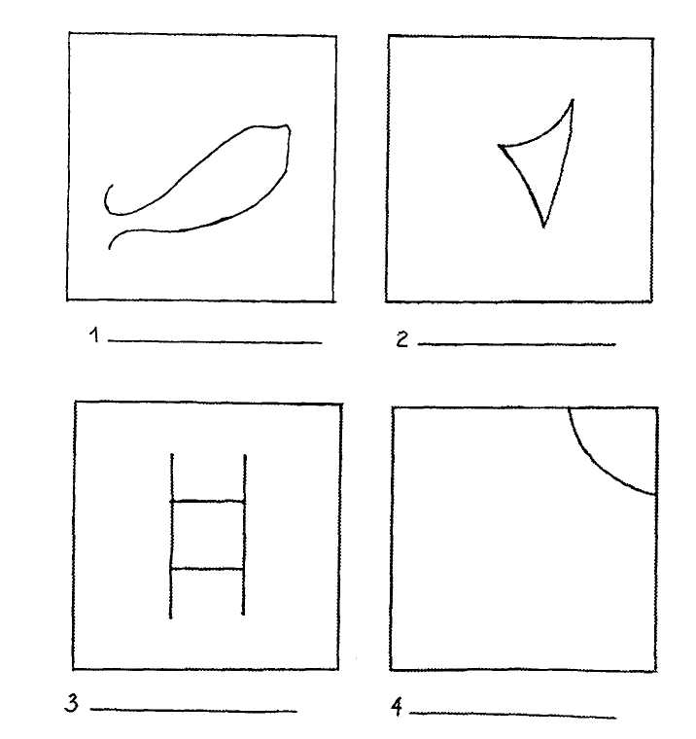
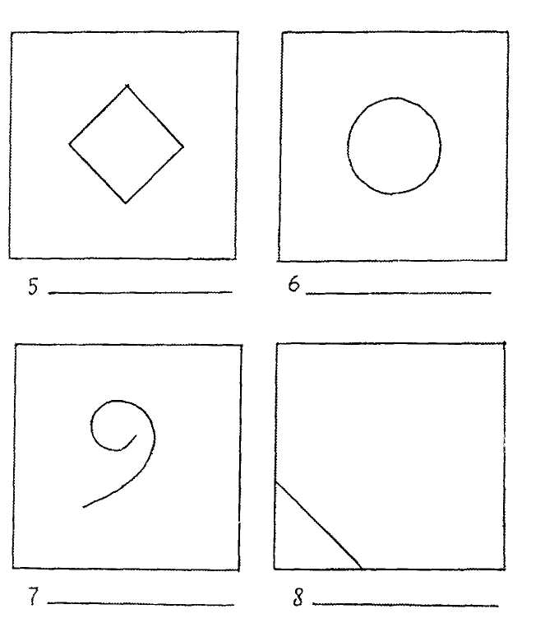
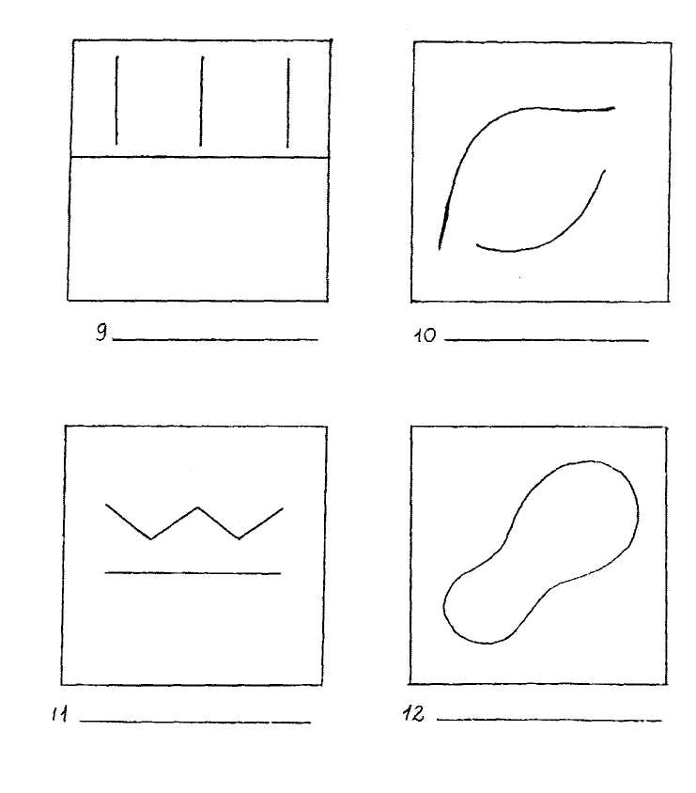

Slide 10
Обработка теста
1. Беглость — продуктивность, определяется путем подсчета количества рисунков, сделанных ребенком, независимо от их со­держания.
2. Гибкость — число изменений категории рисунка, считая от первого рисунка.
Четыре возможные категории:
живое (Ж) — человек, лицо, цветок, дерево, любое расте­ние, плоды, животное, насекомое, рыба, птица и т. д.;
механическое, предметное (М) — лодка, космический ко­рабль, велосипед, машина, инструмент, игрушка, оборудование, мебель, предметы домашнего обихода, посуда и т. д.;
символическое (С) — буква, цифра, название, герб, флаг, символическое обозначение и т. д.;
видовое, жанровое (В) — город, шоссе, дом, двор, парк, ко­смос, горы и т. д. (см. иллюстрации на следующей странице).

Slide 11
3. Оригинальность — местоположение (внутри - снаружи от­носительно стимульной фигуры), где выполняется рисунок.
Каждый квадрат содержит стимульную линию или фигуру, которая будет служить ограничением для менее творческих лю­дей. Наиболее оригинальны те, кто рисует внутри и снаружи дан­ной стимульной фигуры.
1 балл — рисуют только снаружи
2 балла — рисуют только внутри
3 балла — рисуют как снаружи, так и внутри.
Общий сырой балл по оригинальности (О) равен сумме бал­лов по этому фактору по всем рисункам.
4. Разработанность — симметрия-асимметрия, где располо­жены детали, делающие рисунок асимметричным.
0 баллов — симметрично внутреннее и внешнее пространство.
1 балл — асимметрично вне замкнутого контура.
2 балла — асимметрично внутри замкнутого контура.
3 балла — асимметрично полностью: различны внешние дета­ли с обеих сторон контура и асимметрично изображение внутри контура.
Общий сырой балл по разработанности (Р) — сумма баллов по фактору разработанность по всем рисункам.

Slide 12
5. Название — богатство словарного запаса (количество слов, использованных в названии) и способность к образной передаче сути изображенного на рисунках (прямое описание или скрытый смысл, подтекст).
0 баллов — название не дано;
1балл — название, состоящее из одного слова без определения;
2 балла — словосочетание, несколько слов, которые отражают то, что нарисовано на картинке;
3 балла — образное название, выражающее больше, чем пока­зано на картинке, т. е. скрытый смысл.
Общий сырой балл за название (Н) будет равен сумме баллов по этому фактору, полученных за каждый рисунок.
Максимально возможный общий суммарный показатель (в сырых баллах) за весь тест — 131.

Slide 13
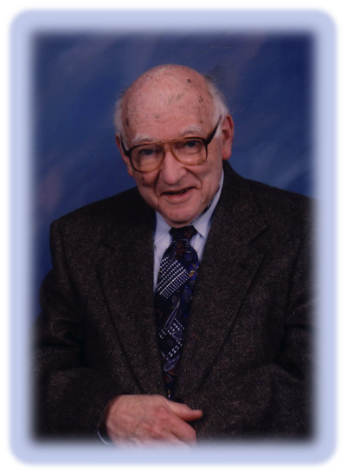
Элис Пол Торренс ( 8 октября 1915 — 12 июля 2003) — американский психолог
Торренс писал: «Высококреативные дети в группе работают одни, не признаются лидерами и не хотят быть руководителями. Правительственными наградами отмечаются руководители, а не большие ученые»

